Slide 1
CHAØO MÖØNG CAÙC CON ÑEÁN VÔÙI TIEÁT TOAÙN

Slide 2
Khôûi ñoäng

Slide 3
ĐỐ BẠN

Slide 4
8 + 3 = 11
8 + 3 = ?

Slide 5
8 + 6 = 14
8 + 6 = ?

Slide 6
7 CỘNG VỚI MỘT SỐ
6 CỘNG VỚI MỘT SỐ

Slide 8
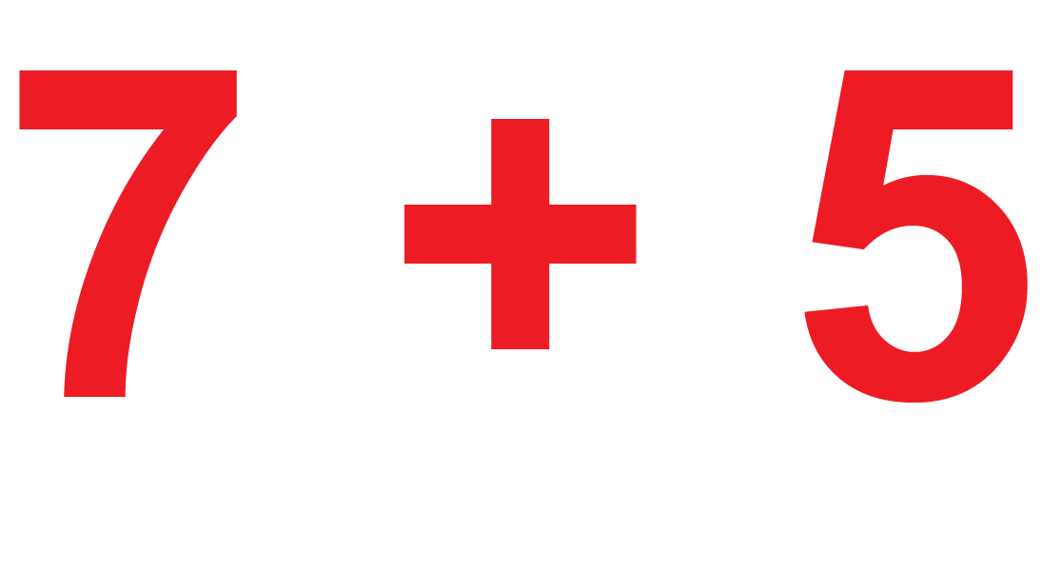
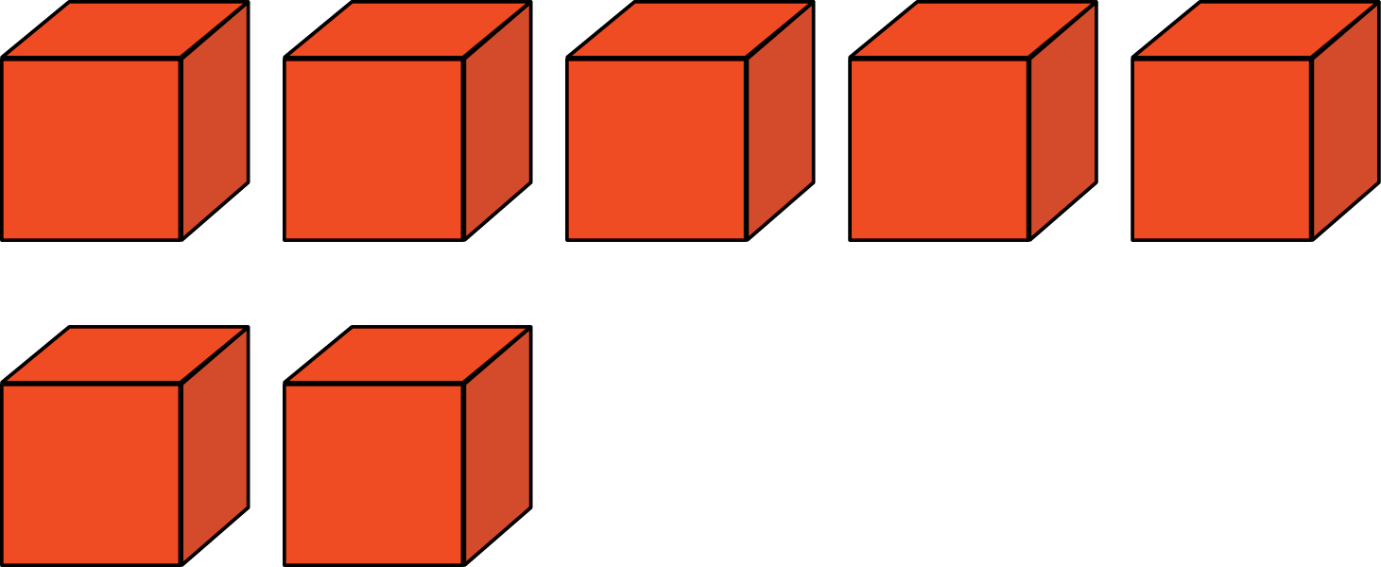
7 + 3 = 10
3
2
10 + 2 = 12
7 + 5 = 12

Slide 9
1
Số?
7 + 4 = 7 + .?. + 1
7 + 7 = 7 + .?. + 4
3
3
b) 6 + 5 = 6 + .?. + 1
6 + 6 = 6 + .?. + 2
4
4

Slide 10
2
Tính nhẩm
7 + 4
= 11
7 + 5
= 12
7 + 6
= 13
6 + 5
= 11
6 + 6
= 12
7 + 7
= 14

Slide 11
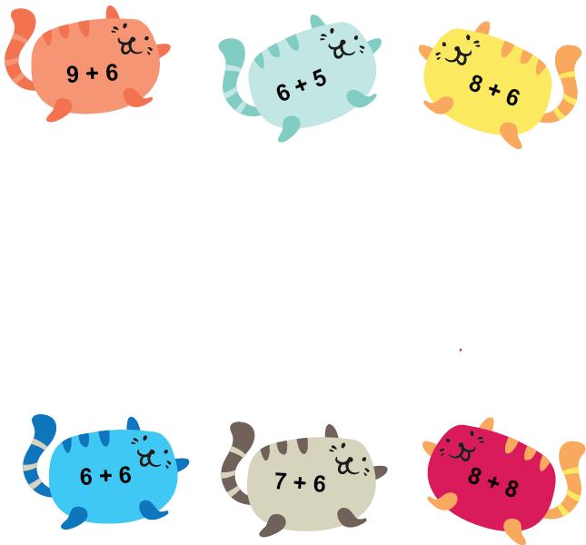
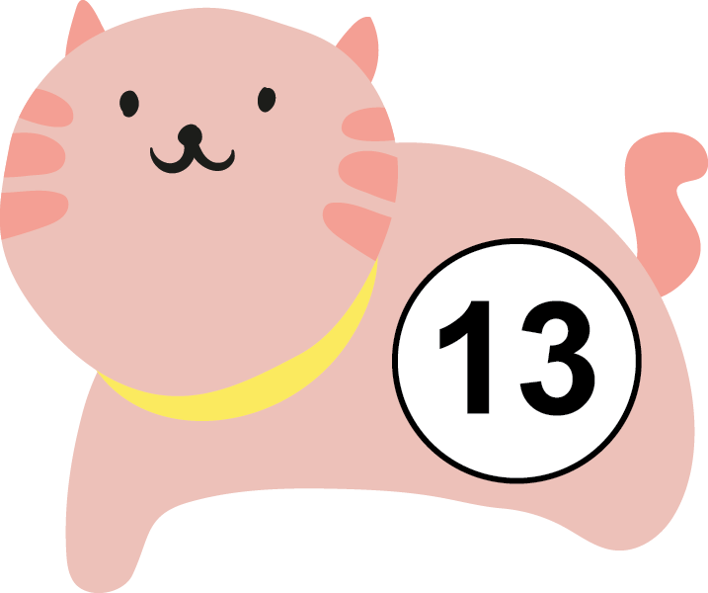
3
Tính để tìm mèo con cho mèo mẹ
15
14
11
16
12
13
Notes:
Tính và bấm vào con mèo con để tới con mèo mẹ.

Slide 12
VỞ BÀI TẬP
LAN HƯƠNG
035.447.3852

Slide 13
chục
cộng
3
2
4
1
3
4

Slide 14
13
12
15
11
11
15

Slide 15
7 + 7 = 14
9 + 6 = 15

Slide 16
CHÀO TẠM BIỆT
CÁC CON
LAN HƯƠNG
035.447.3852

